Slide 1

마켓컬리 리뷰 키워드 분석을 통한
구매 의사 결정 지원 시스템 개발
데이터맛집(3조) 박건하

Slide 2
레퍼런스 : 네이버지도 키워드
기대효과 : 사용자 후기 탐색 피로도 감소 > 구매 전환율 증가
작업계획
카테고리별 사용량 단어 검색(TF-IDF + Logistic Regression)
: 리뷰 긍/부정 자동 분류 후 워드클라우드 시각화
2. 카테고리별 키워드 정의 및 통계(KoBERT)

Slide 3
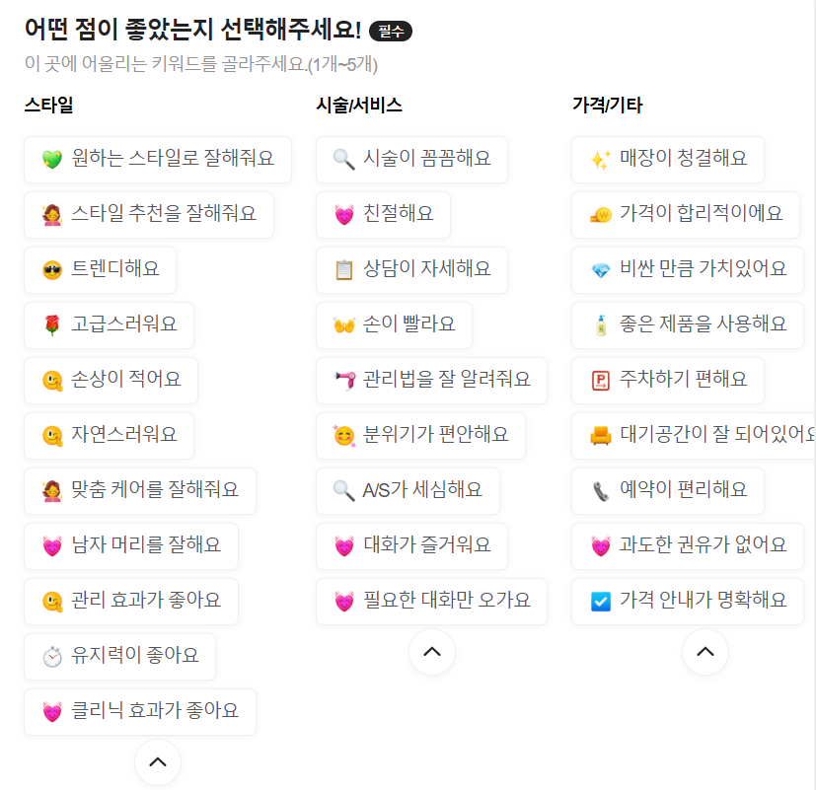
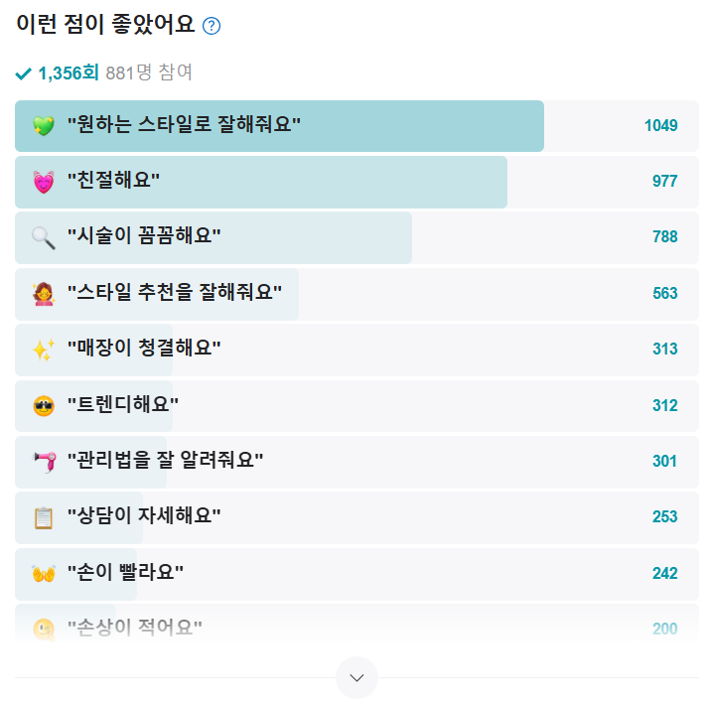
미용 카테고리 네이버지도 키워드 레퍼런스
후기작성화면
결과화면

Slide 4
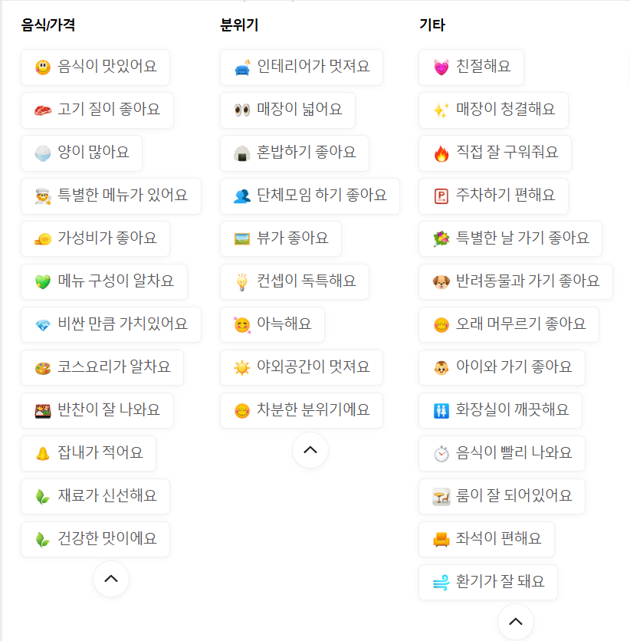
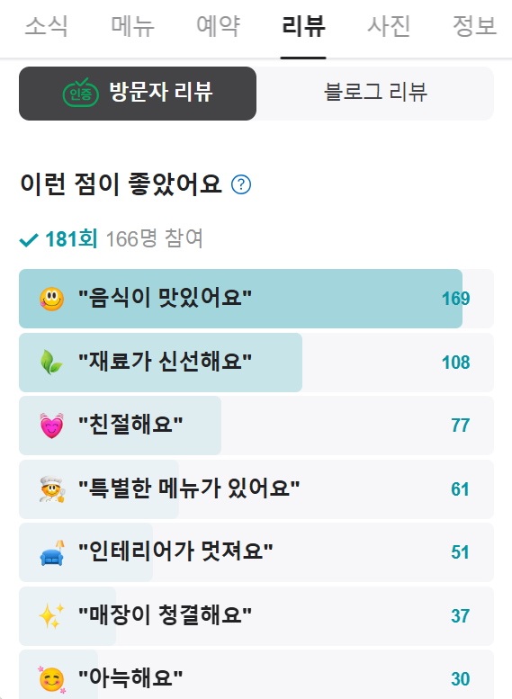
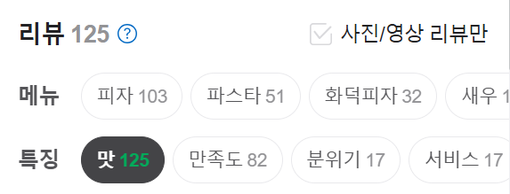
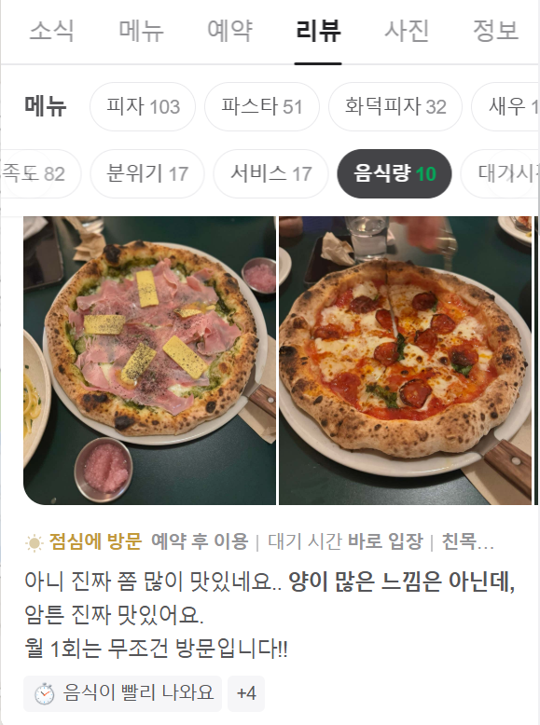
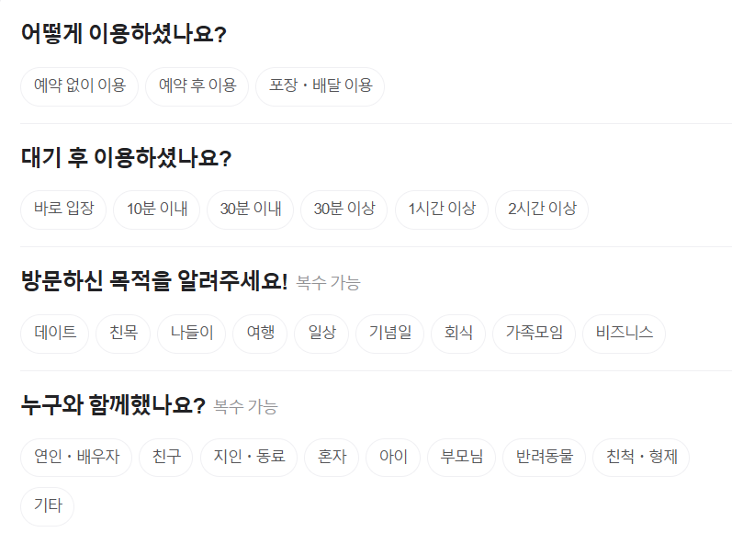
외식 카테고리 네이버지도 키워드 레퍼런스
후기작성화면
결과화면

Slide 5
외식 카테고리 네이버지도 키워드 레퍼런스
해시태그
키워드
후기작성화면
결과화면

Slide 6
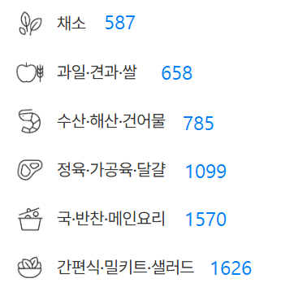
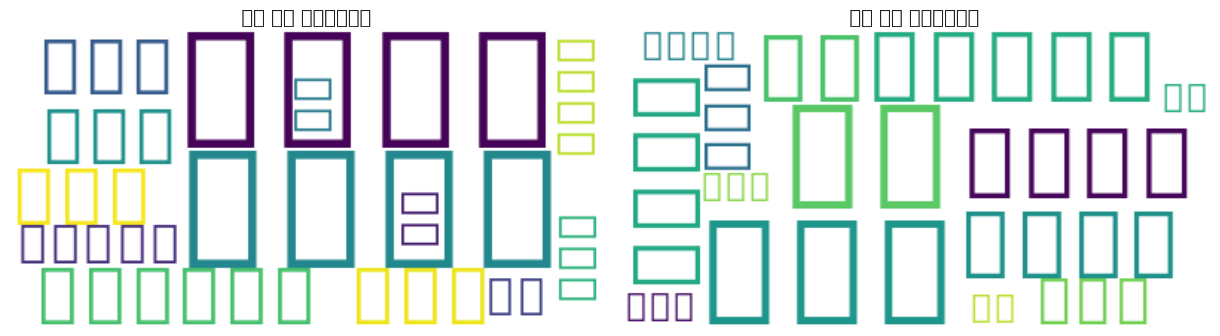
카테고리별 사용량 단어 검색(TF-IDF + Logistic Regression)
: 리뷰 긍/부정 자동 분류 후 워드클라우드 시각화

Slide 7
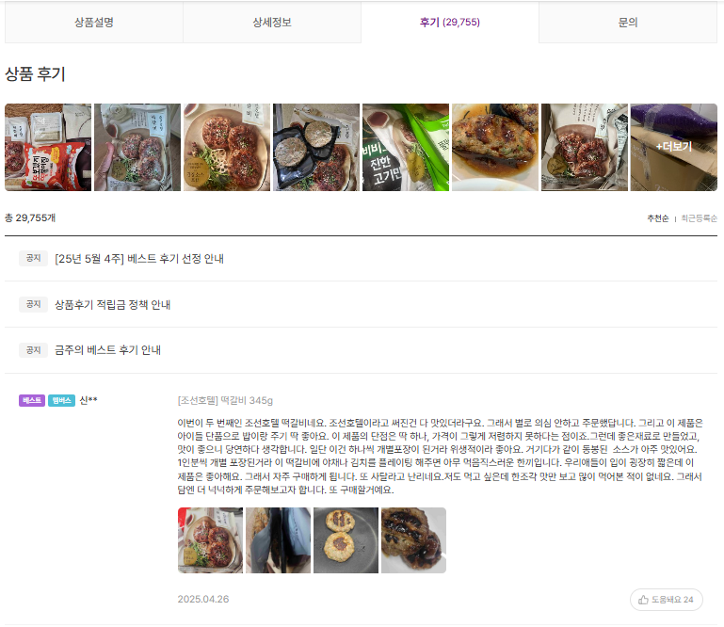
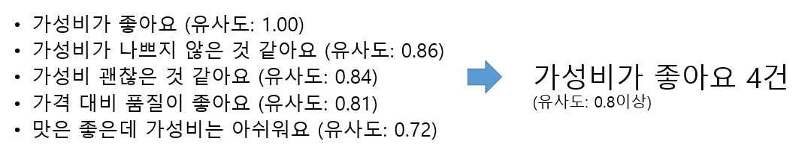
키워드
줄글
워드클라우드 기반
카테고리별 키워드 정의 및 통계(KoBERT)
기대효과 : 사용자 후기 탐색 피로도 감소
> 구매 전환율 증가

